Slide 1
Les Capteurs
Prise d’information sur la Partie Opérative (Effecteurs)
Mise en forme du signal
Transmission à la Partie Commande

Slide 2
  Mesurer une grandeur
Mesurer une grandeur, en terme quantitatif, qualitatif.
Les capteurs seront alors à sortie de type analogique ou numérique.
Ils seront capables de retranscrire l’évolution d’un signal sur une plage définie au départ avec la précision permise par leur résolution ou définition (taille du mot numérique, ou précision analogique), et la rapidité due à sa conception propre (échantillonnage , ou inertie (lenteur) des composants).
Suivant le type de PC Conversion en grandeur « numérique »
Echantillonnage
PC: Partie Commande Système
Conversion en grandeur électrique (transducteur)
Grandeur physique

Slide 3


Les codeurs :
Destinés à donner une information sur la distance parcourue grâce à une rotation (vis sans fin, système roulant, courroie crantée…).
Il en existe de deux types , « absolus » ou « incrémentaux » mais l’information est toujours numérique.
Le principe repose sur un disque dans lequel on a réalisé des fentes correspondant aux informations, un ensemble de détecteurs photo-électriques vient construire l’information.
absolus
incrémentaux

Slide 4

Les codeurs absolus :
Sur un ou plusieurs tours de l’axe, sont répartis les codes représentatifs d’une grandeur évoluant entre un minimum (0) et un maximum, il s’agit le plus souvent d’un codage de type binaire pur ou code gray (ou binaire réfléchit).
La grandeur mesurée est fonction de l’angle parcouru par le disque, traduit sur un nombre de Bits (information binaire) défini à l’avance.
Il y a sur ce type de codeur une position « maxi » pour un tour de disque.
Absolu 4 bits
B0
B1
B2
B3
« Cliquez sur les flèches pour voir l’animation»

Slide 5
Les codeurs absolus :
Sur un ou plusieurs tours de l’axe, sont répartis les codes représentatifs d’une grandeur évoluant entre un minimum (0) et un maximum, il s’agit le plus souvent d’un codage de type binaire pur ou code gray (ou binaire réfléchit).
La grandeur mesurée est fonction de l’angle parcouru par le disque, traduit sur un nombre de Bits (information binaire) défini à l’avance.
Il y a sur ce type de codeur une position « maxi » pour un tour de disque.
Absolu 4 bits
B0
B1
B2
B3
STOP
« Cliquez sur les flèches pour voir l’animation»
« la suite»

Slide 6
Les codeurs absolus :
Sur un ou plusieurs tours de l’axe, sont répartis les codes représentatifs d’une grandeur évoluant entre un minimum (0) et un maximum, il s’agit le plus souvent d’un codage de type binaire pur ou code gray (ou binaire réfléchit).
La grandeur mesurée est fonction de l’angle parcouru par le disque, traduit sur un nombre de Bits (information binaire) défini à l’avance.
Il y a sur ce type de codeur une position « maxi » pour un tour de disque.
Absolu 4 bits
B0
B1
B2
B3
STOP
« Cliquez sur les flèches pour voir l’animation»
0 0 1 1

Slide 7
Les codeurs absolus :
Sur un ou plusieurs tours de l’axe, sont répartis les codes représentatifs d’une grandeur évoluant entre un minimum (0) et un maximum, il s’agit le plus souvent d’un codage de type binaire pur ou code gray (ou binaire réfléchit).
La grandeur mesurée est fonction de l’angle parcouru par le disque, traduit sur un nombre de Bits (information binaire) défini à l’avance.
Il y a sur ce type de codeur une position « maxi » pour un tour de disque.
Absolu 4 bits
B0
B1
B2
B3
STOP
« Cliquez sur les flèches pour voir l’animation»
0 1 1 1

Slide 8
Les codeurs absolus :
Sur un ou plusieurs tours de l’axe, sont répartis les codes représentatifs d’une grandeur évoluant entre un minimum (0) et un maximum, il s’agit le plus souvent d’un codage de type binaire pur ou code gray (ou binaire réfléchit).
La grandeur mesurée est fonction de l’angle parcouru par le disque, traduit sur un nombre de Bits (information binaire) défini à l’avance.
Il y a sur ce type de codeur une position « maxi » pour un tour de disque.
Absolu 4 bits
B0
B1
B2
B3
STOP
« Cliquez sur les flèches pour voir l’animation»
1 1 0 1

Slide 9
Les codeurs absolus :
Sur un ou plusieurs tours de l’axe, sont répartis les codes représentatifs d’une grandeur évoluant entre un minimum (0) et un maximum, il s’agit le plus souvent d’un codage de type binaire pur ou code gray (ou binaire réfléchit).
La grandeur mesurée est fonction de l’angle parcouru par le disque, traduit sur un nombre de Bits (information binaire) défini à l’avance.
Il y a sur ce type de codeur une position « maxi » pour un tour de disque.
Absolu 4 bits
B0
B1
B2
B3
STOP
« Cliquez sur les flèches pour voir l’animation»
« la suite»

Slide 10

Exercice codeur absolu
« Cliquez sur le moteur
pour démarrer l’animation »
pas de vis
0
1.250 m
Sachant que:
_ Le « pas de vis » = 5 mm (quand la vis tourne d’un tour, le mobile se déplace de 5 mm)
_ Le codeur est sur dix bits (code binaire pur)
_ Quand le mobile a parcouru les 1 mètre 25, le disque a effectué 1 tour (codeur absolu)
_ La position « 0 » est traduite par le code binaire 00 0000 0000_{B}
Question:
_ Combien de tours de la « vis sans fin » correspondent à un déplacement de 1.25 m ?
Réponse:
_ Pour 1 tour, le déplacement est de 5 mm (pas de vis),
la question est donc de savoir combien de fois il y a 5mm pour une distance de 1.25 m.
1.25 mètre est égal à 1250 millimètres: On va donc diviser 1250 par 5
1250/5 = 250 tours

Slide 11
Exercice codeur absolu
« Cliquez sur le moteur
pour démarrer l’animation »
pas de vis
0
1.250 m
Sachant que:
_ Le « pas » de vis » = 5 mm (quand la vis tourne d’un tour, le mobile se déplace de 5 mm)
_ Le codeur est sur dix bits (code binaire pur)
_ Quand le mobile a parcouru les 1 mètre 25, le disque a effectué 1 tour (codeur absolu)
_ La position « 0 » est traduite par le code binaire 00 0000 0000_{B}
Question:
_ Pour un déplacement de 1.25 m, quel est le code binaire correspondant ?
Réponse:
Pour la position 0 le code binaire sur dix bits est 00 0000 0000_{B}
Pour 1.25 mètre le disque a fait un tour (contre 250 pour la vis sans fin),
On est donc au code maximum sur dix bits soit: 11 1111 1111_{B}
On parlera de résolution du codeur en donnant la valeur décimale de ce code +1
Soit : 11 1111 1111_{B} = 1023 D donc résolution : 1024 points (bits)

Slide 12
Exercice codeur absolu
« Cliquez sur le moteur
pour démarrer l’animation »
pas de vis
0
1.250 m
Sachant que:
_ Le « pas de vis » = 5 mm (quand la vis tourne d’un tour le mobile se déplace de 5 mm)
_ Le codeur est sur dix bits (code binaire pur)
_ Quand le mobile a parcouru les 1 mètre 25, le disque a effectué 1 tour (codeur absolu)
_ La position « 0 » est traduite par le code binaire 00 0000 0000_{B}
_ Code maxi sur dix bits 11 1111 1111_{B}
Question:
_ Quel code correspond à un déplacement de 1 mètre ?
Réponse:
_ La précision du système aussi appelée "résolution" est le nombre de millimètres parcouru pour une information élémentaire (1 bit) ici 1250/ 1023 = 1.222 mm/bit
_ Dans la pratique pour atteindre une précision de 1 mm on prendra une résolution de 0.3 mm ( div/3).
_ Il ne reste plus à savoir combien il y a de fois 1.222 dans 1000 mm, il faut éviter les arrondis.
Cela donne : 1000 / 1.222 ou mieux 1000 x 1023/1250 = 818_{D} = 1100110010_{B}

Slide 13
Exercice codeur absolu
« Cliquez sur le moteur
pour démarrer l’animation »
pas de vis
0
1.250 m
Sachant que:
_ Le « pas de vis » = 5 mm (quand la vis tourne d’un tour le mobile se déplace de 5 mm)
_ Le codeur est sur dix bits (code binaire pur)
_ Quand le mobile a parcouru les 1 mètre 25, le disque a effectué 1 tour (codeur absolu)
_ La position « 0 » est traduite par le code binaire 00 0000 0000_{B}
Question:
_ Combien de mm correspondent à un code de 00 0011 1111_{B} ?
Réponse:
_ Il faut déjà convertir en décimal ce code en appliquant les pondérations: 00 0011 1111_{B} = 63_{D}
_ Ensuite, on multiplie ce nombre décimal par la valeur en millimètre pour un bit, 1250/1023 :
63 x (1250/1023) = 76.98 mm

Slide 14
Exercice codeur absolu « rappel »
« Cliquez sur le moteur
pour démarrer l’animation »
pas de vis
0
1.250 m
Sachant que:
_ Le « pas de vis » = 5 mm (quand la vis tourne d’un tour le mobile se déplace de 5 mm)
_ Le codeur est sur dix bits (code binaire pur)
_ Quand le mobile a parcouru les 1 mètre 25, le disque a effectué 1 tour (codeur absolu)
_ La position « 0 » est traduite par le code binaire 00 0000 0000
Questions:
_ Combien de tours correspondent à un déplacement de 1.25 m ?
_ Quel est le code binaire correspondant ?.....................................
_ Quel code correspond à un déplacement de 1 mètre ?................
_ Combien de mm correspondent à un code de 00 0011 1111 ?......
Réponses:
_ 1250/5 = 250 tours
_ Sur dix bits 11 1111 1111_{B}= 1023_{D}
_ (1023/1250)x1000 = 818
818_{D} = 1100110010_{B}
_ 00 0011 1111_{B} = 63_{D}
63 x (1250/1023) = 76.98 mm

Slide 15



Exercice codeur absolu
Mobile
« Cliquez sur
le moteur pour
démarrer l’animation »
0
2.50 m
Sachant que:
_ Le diamètre de la poulie entrainant la courroie crantée sur l’axe du codeur: 50mm
_ Le codeur est sur dix bits (code binaire pur)
_ Quand le mobile a parcouru les 2 mètres 50, le disque a effectué 1 tour (codeur absolu)
_ La position « 0 » est traduite par le code binaire 00 0000 0000_{B}
Questions:
_ Combien de tours correspondent à un déplacement de 2.5 m ?
Réponses:
_ Circonférence de la poulie d’entrainement sur le même axe que le codeur, π x 50 = 157.08 mm
sachant qu’en 1 tour le mobile aura parcouru la valeur de cette circonférence, il suffit de savoir combien il y a de fois cette circonférence dans la distance totale :
2500/(π50) = 15.92 tours

Slide 16
Exercice codeur absolu
Mobile
« Cliquez sur
le moteur pour
démarrer l’animation »
0
2.50 m
Sachant que:
_ Le diamètre de la poulie entrainant la courroie crantée sur l’axe du codeur: 50mm
_ Le codeur est sur dix bits (code binaire pur)
_ Quand le mobile a parcouru les 2 mètres 50, le disque a effectué 1 tour (codeur absolu)
_ La position « 0 » est traduite par le code binaire 00 0000 0000_{B}
Questions:
_ Quel est le code binaire correspondant ?
Réponses:
_ Sur dix bits la valeur maximum est de :
11 1111 1111_{B}= 1023_{D}

Slide 17
Exercice codeur absolu
Mobile
« Cliquez sur
le moteur pour
démarrer l’animation »
0
2.50 m
Sachant que:
_ Le diamètre de la poulie entrainant la courroie crantée sur l’axe du codeur: 50mm
_ Le codeur est sur dix bits (code binaire pur)
_ Quand le mobile a parcouru les 2 mètres 50, le disque a effectué 1 tour (codeur absolu)
_ La position « 0 » est traduite par le code binaire 00 0000 0000_{B}
_ La position « maxi » est traduite par le code binaire 11 1111 1111_{B}= 1023_{D}
Question:
_ Quel code correspond à un déplacement de 1 mètre ?
Réponse:
_ Cela revient à se demander combien d’incrément (1bit) pour 1 millimètre (1023/2500), on devra ensuite multiplier par le nombre représentant la distance à évaluer:
(1023/2500)x1000 =409 ⇒ 409_{D} = 0110011001_{B}

Slide 18
Exercice codeur absolu
Mobile
« Cliquez sur
le moteur pour
démarrer l’animation »
0
2.50 m
Sachant que:
_ Le diamètre de la poulie entrainant la courroie crantée sur l’axe du codeur: 50mm
_ Le codeur est sur dix bits (code binaire pur)
_ Quand le mobile a parcouru les 2 mètres 50, le disque a effectué 1 tour (codeur absolu)
_ La position « 0 » est traduite par le code binaire 00 0000 0000_{B}
Question:
_ Combien de mm correspondent à un code de 00 0011 1111_{B} ?
Réponse:
_ On va chercher ce que l’on appelle la résolution: le nombre de millimètres par incrément. 2500/1023
_ C’est une approche sur la précision du système (+ ou – la valeur d’un incrément (1 bit) )
_ Dans la pratique quand on veut une précision de + ou – 1mm on prend un capteur qui nous donne un bit pour 0.3 mm soit une précision 3 fois supérieure.
_ Il ne reste alors qu’à multiplier par la valeur décimale du code à convertir en distance, ce que l’on fera en premier.
00 0011 1111_{B} = 63_{D} ⇒ 63x (2500/1023) = 154 mm

Slide 19
Exercice codeur absolu
Mobile
« Cliquez sur
le moteur pour
démarrer l’animation »
0
2.50 m
Sachant que:
_ Le diamètre de la poulie entrainant la courroie crantée sur l’axe du codeur: 50mm
_ Le codeur est sur dix bits (code binaire pur)
_ Quand le mobile a parcouru les 2 mètres 50, le disque a effectué 1 tour (codeur absolu)
_ La position « 0 » est traduite par le code binaire 00 0000 0000_{B}
Questions:
_ Combien de tours correspondent à un déplacement de 2.5 m ?
_ Quel est le code binaire correspondant ?
_ Quel code correspond à un déplacement de 1 mètre ?
_ Combien de mm correspondent à un code de 00 0011 1111_{B} ?
Réponses:
_ Circonférence de la poulie d’entrainement sur le même axe que le codeur: π x 50 = 157.08 mm
sachant qu’en 1 tour le mobile aura parcouru la valeur de cette circonférence: 2500/(π50) = 15.92 tours
_ Sur dix bits 11 1111 1111_{B}= 1023_{D}
_ (1023/2500)x1000 =409 ⇒ 409_{D} = 0110011001_{B}
_ 00 0011 1111_{B} = 63_{D} ⇒ 63 x (2500/1023) = 154 mm

Slide 20
Les codeurs incrémentaux
Il n’y a pas de limite de comptage ce sont des fentes régulières qui sont disposées tout autour du disque il suffit de les compter, puis de tenir compte de la résolution du capteur, du système mécanique en place pour faire la relation entre ce qui est compté et une distance, ou autre.
Ce codeur comporte deux voies « A » et « B » décalées de 90° permettant de repérer le sens de rotation avec l’ordre d’apparition des fronts montants, plus une voie Z , ou top 0 avec une information par tour.
incrémentaux
A
B
Z
« Cliquez sur les flèches pour voir l’animation»

Slide 21
Les codeurs incrémentaux
Il n’y a pas de limite de code ce sont des fentes régulières qui sont disposées tout autour du disque il suffit de les compter, puis de tenir compte de la résolution du capteur, du système mécanique en place pour faire la relation entre ce qui est compté et une distance.
Ce codeur comporte deux voies « A » et « B » décalées de 90° permettant de repérer le sens de rotation avec l’ordre d’apparition des fronts montants, plus une voie Z , ou top 0 avec une information par tour.
incrémentaux
A
B
Z
STOP
« Cliquez sur les flèches pour voir l’animation»
« la suite»

Slide 22
Les codeurs incrémentaux
Il n’y a pas de limite de code ce sont des fentes régulières qui sont disposées tout autour du disque il suffit de les compter, puis de tenir compte de la résolution du capteur, du système mécanique en place pour faire la relation entre ce qui est compté et une distance, ou autre.
Ce codeur comporte deux voies « A » et « B » décalées de 90° permettant de repérer le sens de rotation avec l’ordre d’apparition des fronts montants, plus une voie Z , ou top 0 avec une information par tour.
incrémentaux
A
B
À = 1 B = 0
Z = 0
Z
STOP
« Cliquez sur les flèches pour voir l’animation»
« la suite»

Slide 23
Les codeurs incrémentaux
Il n’y a pas de limite de code ce sont des fentes régulières qui sont disposées tout autour du disque il suffit de les compter, puis de tenir compte de la résolution du capteur, du système mécanique en place pour faire la relation entre ce qui est compté et une distance, ou autre.
Ce codeur comporte deux voies « A » et « B » décalées de 90° permettant de repérer le sens de rotation avec l’ordre d’apparition des fronts montants, plus une voie Z , ou top 0 avec une information par tour.
incrémentaux
A
B
À = 0 B = 1
Z = 0
Z
STOP
« Cliquez sur les flèches pour voir l’animation »
« la suite»

Slide 24
Les codeurs incrémentaux
Il n’y a pas de limite de code ce sont des fentes régulières qui sont disposées tout autour du disque il suffit de les compter, puis de tenir compte de la résolution du capteur, du système mécanique en place pour faire la relation entre ce qui est compté et une distance, ou autre.
Ce codeur comporte deux voies « A » et « B » décalées de 90° permettant de repérer le sens de rotation avec l’ordre d’apparition des fronts montants, plus une voie Z , ou top 0 avec une information par tour.
incrémentaux
A
B
À = 0 B = 0
Z = 1
Z
STOP
« Cliquez sur les flèches pour voir l’animation »
« la suite»

Slide 25
Les codeurs incrémentaux
Il n’y a pas de limite de code ce sont des fentes régulières qui sont disposées tout autour du disque il suffit de les compter, puis de tenir compte de la résolution du capteur, du système mécanique en place pour faire la relation entre ce qui est compté et une distance, ou autre.
Ce codeur comporte deux voies « A » et « B » décalées de 90° permettant de repérer le sens de rotation avec l’ordre d’apparition des fronts montants, plus une voie Z , ou top 0 avec une information par tour.
incrémentaux
A
B
Z
STOP
« Cliquez sur les flèches pour voir l’animation »
« la suite»

Slide 26

Exercice codeur incrémental
« Cliquez sur le moteur
pour démarrer l’animation »
pas de vis
0
1.250 m
Sachant que:
_ Le « pas de vis » = 3 mm (quand la vis tourne d’un tour le mobile se déplace de 3 mm)
_ Le codeur comporte 10 points par tour (résolution)
_ Quand le mobile a parcouru les 1 mètre 25, le disque a effectué le même nombre de tours que la vis.
_ À la position « 0 » le compteur est à « 0 »
Question:
_ Combien de tours correspondent à un déplacement de 1.25 m ?
Réponse:
_ Pour un tour, le mobile se déplace de 3 mm. La question revient à se demander sur la distance totale de déplacement combien il y a de fois 3 mm -> 1250/3 = 416.7 tours

Slide 27
Exercice codeur incrémental
« Cliquez sur le moteur
pour démarrer l’animation »
pas de vis
0
1.250 m
Sachant que:
_ Le « pas de vis » = 3 mm (quand la vis tourne d’un tour le mobile se déplace de 3 mm)
_ Le codeur comporte 10 points par tour (résolution)
_ Quand le mobile a parcouru les 1 mètre 25, le disque a effectué le même nombre de tours que la vis.
_ À la position « 0 », le compteur est à « 0 »
_ Pour un déplacement total il faut 416.7 tours.
Question:
_ Quel est le nombre de points comptés en décimal pour 1.25 m ? Le code binaire correspondant ?
Réponse:
_ Il y a 10 points par tours -> 416.7x10 = 4167 points (incréments)
_ en binaire : 4167_{D} = 10000 0100 0111_{B}

Slide 28
Exercice codeur incrémental
« Cliquez sur le moteur
pour démarrer l’animation »
pas de vis
0
1.250 m
Sachant que:
_ Le « pas de vis » = 3 mm (quand la vis tourne d’un tour le mobile se déplace de 3 mm)
_ Le codeur comporte 10 points par tour (résolution)
_ Quand le mobile a parcouru les 1 mètre 25, le disque a effectué le même nombre de tours que la vis.
_ À la position « 0 », le compteur est à « 0 »
_ Pour un déplacement total, il faut 416.7 tours et 4167 points.
Question:
_ Quelle valeur décimale et quel code correspondent à un déplacement de 1 mètre ?
Réponse:
_ Sachant qu’il y a 10 points pour 1 tour et que le pas de vis fait 3 mm: 10/3 = 3.3333 points par mm
_ Il suffit ensuite de multiplier par la longueur recherchée en mm ici 1000mm
(4167/1250)x1000 = 3334 -> 3334_{D} = 0110100101100_{B}

Slide 29
Exercice codeur incrémental
« Cliquez sur le moteur
pour démarrer l’animation »
pas de vis
0
1.250 m
Sachant que:
_ Le « pas de vis » = 3 mm (quand la vis tourne d’un tour le mobile se déplace de 3 mm)
_ Le codeur comporte 10 points par tour (résolution)
_ Quand le mobile a parcouru les 1 mètre 25, le disque a effectué le même nombre de tours que la vis.
_ À la position « 0 », le compteur est à « 0 »
_ Pour un déplacement total, il faut 416.7 tours et 4167 points.
Question:
_ Combien de mm de déplacement (position du mobile) correspondent à un code de 0 0100 0011 1111_{B} ?
Réponse:
_ Il faut d'abord traduire en décimal: 0 0100 0011 1111_{B} = 1087_{D}
_ Ensuite, il faut multiplier le résultat par le nombre de mm pour 1bit (précision) . Dans la pratique quand on veut une précision de + ou – 1mm on prend un capteur qui nous donne un bit pour 0.3 mm soit une précision 3 fois supérieure. 1087x (1250/4167) = 326 mm

Slide 30
Exercice codeur incrémental « rappel »
« Cliquez sur le moteur
pour démarrer l’animation »
pas de vis
0
1.250 m
Sachant que:
_ Le « pas de vis » = 3 mm (quand la vis tourne d’un tour le mobile se déplace de 3 mm)
_ Le codeur comporte 10 points par tour (résolution)
_ Quand le mobile a parcouru les 1 mètre 25, le disque a effectué le même nombre de tours que la vis.
_ À la position « 0 », le compteur est à « 0 »
Questions:
_ Combien de tours correspondent à un déplacement de 1.25 m ?
_ Quel est le nombre de points comptés en décimal? Le code binaire correspondant ?
_ Quelle valeur décimale et quel code correspondent à un déplacement de 1 mètre ?
_ Combien de mm correspondent à un code de 0 0100 0011 1111_{B} ?
Réponses:
_ 1250/3 = 416.7 tours
_ 416.7 x 10 = 4167 -> 1 0000 0100 0111_{B}
Réponses:
_ (4167/1250)x1000 = 3334_{D} = 0110100101100_{B}
_ 0 0100 0011 1111_{B} = 1087_{D} x (1250/4167) = 326 mm

Slide 31
Exercice codeur incrémental
Mobile
« Cliquez sur
le moteur pour
démarrer l’animation »
0
2.50 m
Sachant que:
_ Le diamètre de la poulie entrainant la courroie crantée sur l’axe du codeur: 60mm
_ Le codeur à une résolution de 100 points par tour.
_ Pour tout déplacement, le disque effectue le même nombre de tours que la poulie
_ À la position « 0 », le compteur est à « 0 »
Question:
_ Combien de tours correspondent à un déplacement de 2.5 m ?
Réponse:
_ La circonférence de la poulie d’entrainement sur le même axe que le codeur, π x 60 = 188.5mm
sachant qu’en 1 tour le mobile aura parcouru la valeur de cette circonférence, il n’y a plus qu’à diviser la distance voulu par la valeur de cette circonférence:
2500/(π60) = 13.263 tours

Slide 32
Exercice codeur incrémental
Mobile
« Cliquez sur
le moteur pour
démarrer l’animation »
0
2.50 m
Sachant que:
_ Le diamètre de la poulie entrainant la courroie crantée sur l’axe du codeur: 60mm
_ Le codeur à une résolution de 100 points par tour.
_ Pour tout déplacement, le disque effectue le même nombre de tours que la poulie
_ À la position « 0 », le compteur est à « 0 »
_ Un tour = 188.5 mm, et il faut 13.263 tours pour 2.5 m.
Question:
_ Quel est le nombre de points comptés en décimal? Le code binaire correspondant ?
Réponse:
_ On prend le nombre de tours que l’on multiplie par le nombre de points par tours:
13.263 x 100 = 1326 points -> 101 0010 1110_{B}

Slide 33
Exercice codeur incrémental
Mobile
« Cliquez sur
le moteur pour
démarrer l’animation »
0
2.50 m
Sachant que:
_ Le diamètre de la poulie entrainant la courroie crantée sur l’axe du codeur: 60mm
_ Le codeur à une résolution de 100 points par tour.
_ Pour tout déplacement, le disque effectue le même nombre de tours que la poulie
_ À la position « 0 », le compteur est à « 0 »
_ Un tour = 188.5 mm, et il faut 13.263 tours pour 2.5 m.
Question:
_ Quel code correspond à un déplacement de 1 mètre ?
Réponse:
_ Un tour 188.5 mm et 100 incréments donc pour un incrément ( 1bit) on a: 188.5/100 = 1.885 mm/ bit
_ Dans la pratique quand on veut une précision de + ou – 1mm on prend un capteur qui nous donne un bit pour 0.3 mm soit une précision 3 fois supérieure.
_ Il reste à calculer combien de fois il y a la valeur d’un incrément dans la distance voulue:
1000/1.885 = 530.5 -> 10 0001 0010 _{B}

Slide 34
Exercice codeur incrémental
Mobile
« Cliquez sur
le moteur pour
démarrer l’animation »
0
2.50 m
Sachant que:
_ Le diamètre de la poulie entrainant la courroie crantée sur l’axe du codeur: 60mm
_ Le codeur à une résolution de 100 points par tour.
_ Pour tout déplacement, le disque effectue le même nombre de tours que la poulie
_ À la position « 0 », le compteur est à « 0 »
_ On a une « définition » de 1.885 mm/ bit
Question:
_ Combien de mm correspondent à un code de 00 0011 1111_{B} ?
Réponse:
_ On va convertir la valeur binaire en décimal 00 0011 1111_{B} = 63_{D}
_ Puis on va multiplier cette valeur décimale (nombre d’incrément) par la valeur en mm pour un bit (définition ou résolution) .
⇒ 63x 1.885 = 118.76 mm

Slide 35
Exercice codeur incrémental
Mobile
« Cliquez sur
le moteur pour
démarrer l’animation »
0
2.50 m
Sachant que:
_ Le diamètre de la poulie entrainant la courroie crantée sur l’axe du codeur: 60mm
_ Le codeur à une résolution de 100 points par tour.
_ Pour tout déplacement, le disque effectue le même nombre de tours que la poulie
_ À la position « 0 », le compteur est à « 0 »
Questions:
_ Combien de tours correspondent à un déplacement de 2.5 m ?
_ Quel est le nombre de points comptés en décimal? Le code binaire correspondant ?
_ Quel code correspond à un déplacement de 1 mètre ?
_ Combien de mm correspondent à un code de 00 0011 1111_{B} ?
Réponses:
_ Circonférence de la poulie d’entrainement sur le même axe que le codeur, π60 = 188.5mm
sachant qu’en 1 tour le mobile aura parcouru la valeur de cette circonférence: 2500/(π60) = 13.263 tours
_ Le nombre de tours x le nombre de points par tours: 13.263 x 100 = 1326 points -> 101 0010 1110_{B}
_ Sur un tour 188.5 mm et 100 incréments donc 1.885 mm/ bit -> 1000/1.885 = 530 -> 10 0001 0010 _{B}
_ 00 0011 1111_{B} = 63_{D} ⇒ 63x 1.885 = 118.76 mm

Slide 36
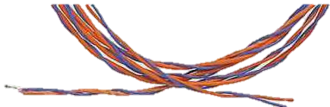
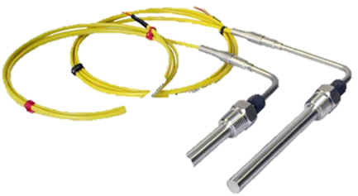
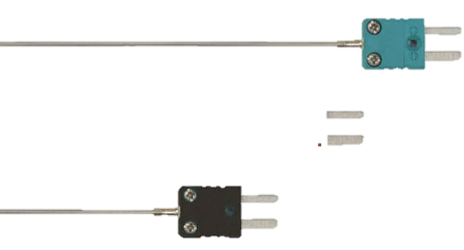
Sondes de températures:
Les Thermocouples
Les sondes génèrent un signal électrique variant en fonction de la température. Ce signal peut être sous forme d’une tension (fem).
C’est le cas des thermocouples, la soudure de métaux de natures différentes (repérés par des couleurs) soumise à un échauffement est le siège d’une fem proportionnelle à l’élévation de la température ( en μV par °C) .
La résistance à des températures très élevées et les caractéristiques tension /température dépendront des métaux utilisés dans la « branche positive » et la « branche négative »
Thermocouples

Slide 37
Sondes de températures: Les Thermocouples
Thermocouple
Symbole | Nature | Polarité | couleur fils/gaine | domaine θ °C | plage θ °C utile en continu | utilisation
J | Fe | + |  | -210 | +20 | Milieu non oxydant et sec
 | Cu-Ni | - |  | +1200 | +700
K | Ni-Cr | + |  | -270 | 0 | Milieu oxydant dérive si θ> 800°C
 | Ni-Al | - |  | +1370 | +1100
T | Cu | + |  | -270 | -185 | Basses températures
 | Cu-Ni | - |  | +400 | +300
E | Ni-Cr | + |  | -270 | 0 | Tension élevée
 | Cu-Ni | - |  | +1000 | +800
N | Ni-Cr-Si | + |  | -270 | 0 | Stable en haute θ Milieu oxydant
 | Ni-Si | - |  | +1300 | +1150
S | Pt10%Rh | + |  | -50 | 0 | Stable en haute θ Milieu oxydant
 | Pt | - |  | +1760 | +1550
R | Pt13%Rh | + |  | -50 | 0 | Idem S + stable Tension + élevée
 | Pt | - |  | +1760 | +1600
B | Pt30%Rh | + |  | 0 | +100 | Idem S et R θ + élevée
 | a | - |  | +1820 | +1600

Slide 38
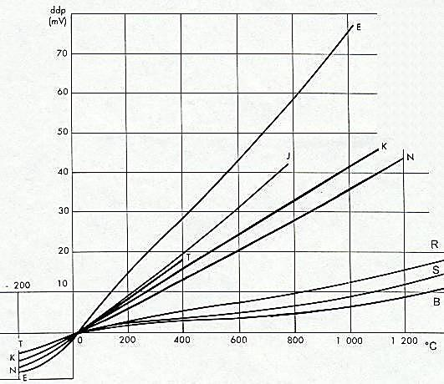
Sondes de températures: Les Thermocouples

Slide 39
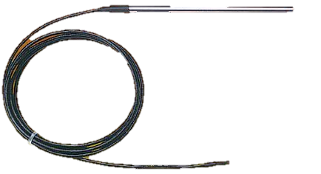
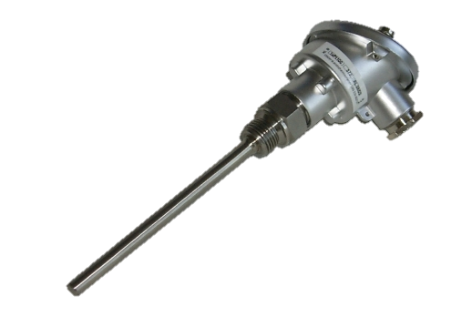
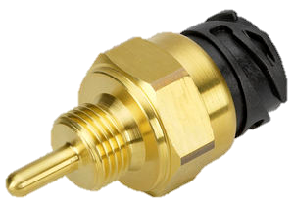
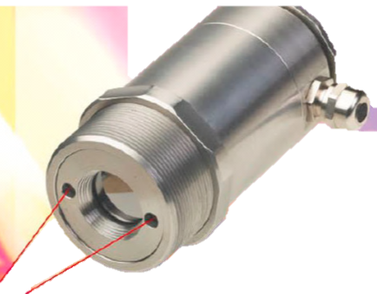
Les sondes de températures
Une des grandeurs modifiées avec la température est la résistance.
Suivant la formule: Rθ = R0 (1+ α.θ) ou on à :
Rθ: résistance d’une sonde pour une température
R0: résistance d’une sonde à 0 °C
α: coefficient propre au matériau de la sonde
θ : élévation de température
Elle pourra suivant les cas varier de manière positive avec l’évolution de la température on dira alors CTP (coefficient de température positif), ou de manière négative, la résistance va alors diminuer avec l’augmentation de la température on dira alors CTN (coefficient de température négatif).
Parmi les exemples les plus fréquemment employés citons les sondes PT100 en industrie (100 ohms à 0°C) PT 1000 en tertiaire, les thermistances (CTN, ou CTP), les capteurs de températures au silicium.
Une autre technologie:
Capteur de température à infrarouges
Thermocouples

Slide 40
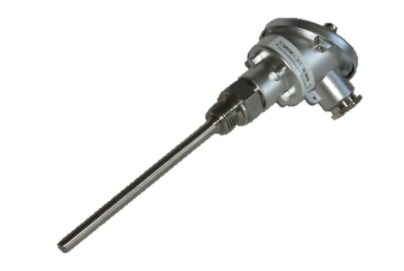
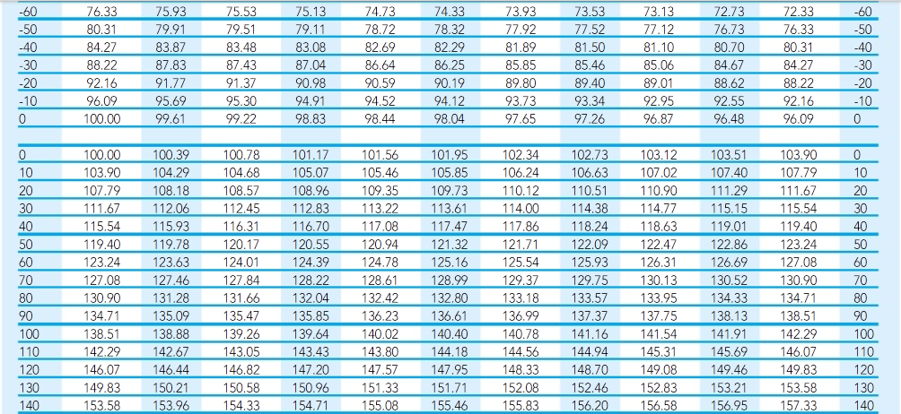
Les sondes de températures
La correspondance s’obtient en croisant la ligne de la dizaine avec la colonne de l’unité recherchée ; exemple: 65°C (ligne 60 + colonne 5) …….
65 °C = 125.16 Ω
° C | 0 | 1 | 2 | 3 | 4 | 5 | 6 | 7 | 8 | 9 | 10 | ° C

Slide 41
Les sondes de températures
La correspondance s’obtient en croisant la ligne de la dizaine avec la colonne de l’unité recherchée ; exemple: 108°C …….
108 °C = 141.54 Ω
° C | 0 | 1 | 2 | 3 | 4 | 5 | 6 | 7 | 8 | 9 | 10 | ° C

Slide 42
Les sondes de températures
La correspondance s’obtient en croisant la ligne de la dizaine avec la colonne de l’unité recherchée ; exemple: -32°C …….
-32 °C = 87.43 Ω
° C | 0 | 1 | 2 | 3 | 4 | 5 | 6 | 7 | 8 | 9 | 10 | ° C

Slide 43
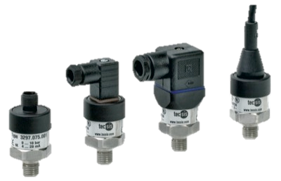
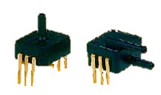
      les capteurs de pression
L’information transmise au système va varier proportionnellement à la variation de la pression. Les techniques employées sont très variables (ex: effet piézo-électrique...).
Le signal en sortie peut-être de type: 0 -10 V; 0 - 20 mA; 4 – 20 mA; résistif…

Slide 44
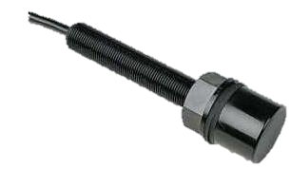
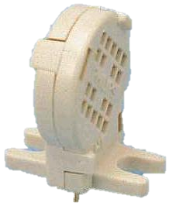
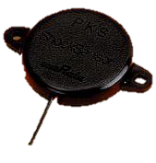
Capteurs ultrasons :
Capable de transcrire des sons se produisant dans des fréquences aiguës (> 20 kHz ), en information analogique électrique proportionnelle à l’intensité sonore
Capteurs humidité :
Utilisé en mesure d’hygrométrie (% humidité dans l’air). Ce détecteur fournit un signal électrique proportionnel à ce taux d’humidité.
Capteur de vibration :
La vibration à laquelle est soumis ce détecteur va être traduite en signal électrique de type analogique

Slide 45
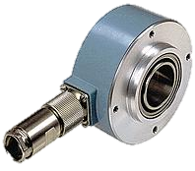
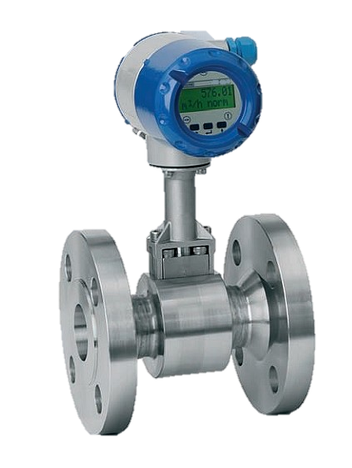
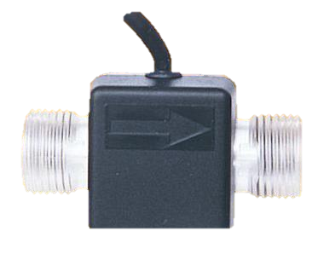
Dynamo Tachymètrique
Employé en bout d’arbre moteur la dynamo tachymétrique donne un signal en tension proportionnelle à la vitesse de rotation de l’arbre sur lequel elle est implantée.
Débitmètre :
Signal analogique en sortie de ce composant en fonction du débit du fluide surveillé.
D’autres capteurs existent à découvrir sur les catalogues constructeurs, fournisseurs, quelquefois avec le principe de fonctionnement, mais toujours avec les caractéristiques permettant leur intégration dans un système.
Dans tous les cas, les fournisseurs ou les constructeurs sont à même de fournir des renseignements plus complets sur les caractéristiques d’un composant.
Les dernières recherches en matière de capteurs se tournent vers l’association de particules de matière vivante (règne, végétal, animal) avec des composants électroniques.

Slide 46
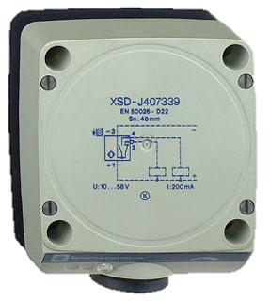
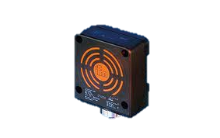
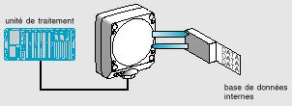
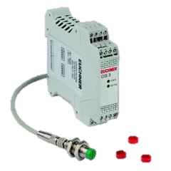
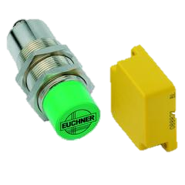
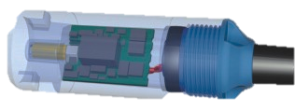
Capteurs intelligents
Échanger des informations, modifier les paramètres d’une détection.
Un exemple dans ce domaine que l’on appelle capteurs intelligents, parce qu’ils sont « paramétrables » pour réagir en fonction des objets détectés et du programme qui les gèrent.
Les plots de lecture écriture capables d’échanger des informations à l’aide d’un champ magnétique entre le plot lui-même relié à la partie commande et une « étiquette » magnétique embarquée sur la matière d’œuvre.
En intégrant de la mémoire, et des fonctions de plus en plus complexes, les capteurs deviennent « intelligents » et peuvent assurer des fonctions de plus en plus évoluées.

Slide 47
FIN

